Slide 1


БЮДЖЕТ ДЛЯ ГРАЖДАН
к проекту решения Собрания депутатов
Балко-Грузского сельского поселения
«О бюджете Балко-Грузского сельского поселения Егорлыкского района на 2026 год и на плановый период 2027 и 2028 годов»

Slide 2

Администрация Балко-Грузского сельского поселения Егорлыкского района составляет аналитический документ «Бюджет для граждан», который содержит основные положения проекта решения о бюджете и отчета о его исполнении в доступной и понятной форме.
По своей сути бюджет для граждан - это упрощенная версия бюджетного документа, которая использует доступные форматы, чтобы облегчить для граждан понимание бюджета, объяснить им планы и действия Администрации сельского поселения во время бюджетного года и показать формы их возможного взаимодействия с каждым гражданином по вопросам расходования общественных финансов.
Информацию о бюджетном процессе и аналитический материал доступен на сайте
Очень надеемся, что «Бюджет для граждан» станет доступным источником для повышения финансовой грамотности наших жителей и активизации общественного контроля за муниципальными расходами.

Slide 3


«Бюджет для граждан» – аналитический документ, разрабатываемый в целях предоставления гражданам актуальной информации о проекте бюджета поселения в формате, доступном для широкого круга пользователей. В представленной информации отражены положения проекта бюджета поселения на предстоящие три года: 2026 год и 2027-2028 годы.
Бюджет для граждан» нацелен на получение обратной связи от граждан по интересующим их вопросам.

Slide 4
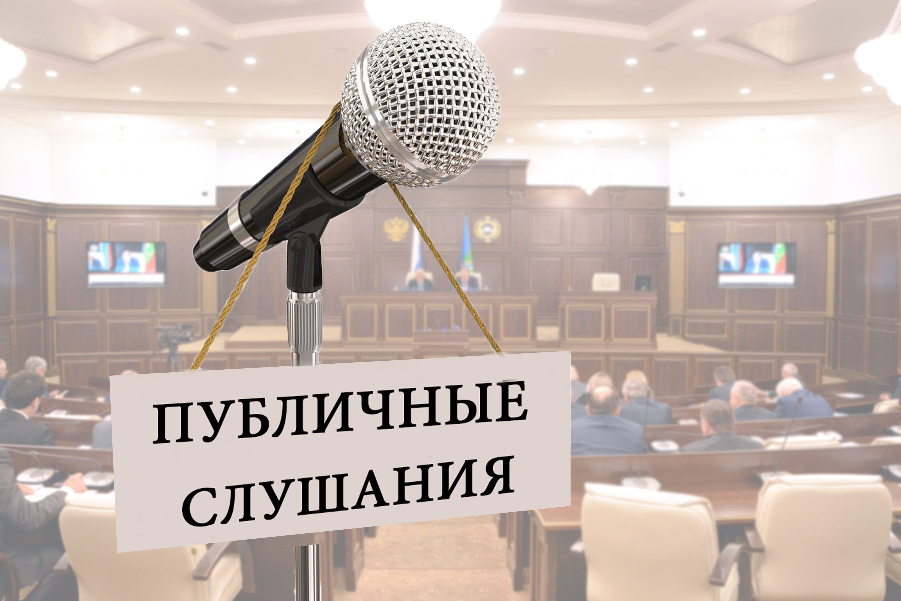
КАК ГРАЖДАНИН МОЖЕТ ПОВЛИЯТЬ НА СОСТАВ БЮДЖЕТА?
Через публичные слушания по проекту бюджета поселения, которые проходят ежегодно в декабре
Через публичные слушания по отчету об исполнении бюджета поселения, которые проходят ежегодно в апреле

Slide 5

Из чего формируется доходная часть бюджета?
Доходы бюджета-безвозмездные и безвозвратные поступления денежных средств в бюджет
НАЛОГОВЫЕ ДОХОДЫ
НЕНАЛОГОВЫЕ ДОХОДЫ
ДОХОДЫ
БЮДЖЕТА
БЕЗВОЗМЕЗДНЫЕ
ПОСТУПЛЕНИЯ

Slide 6


НАЛОГОВЫЕ ДОХОДЫ
Поступления от уплаты налогов, установленных Налоговым кодексом Российской Федерации (налог на доходы физических лиц; земельный налог; налог на имущество физических лиц; госпошлина; налоги, взимаемые по специальным налоговым режимам)

Slide 7



НЕНАЛОГОВЫЕ ДОХОДЫ
Платежи, которые включают в себя возмездные операции от прямого предоставления муниципальным образованием в пользование имущества и земельных участков, от различного вида услуг, а также платежи в виде штрафов или иных санкций за нарушение законодательства и другие.

Slide 8



БЕЗВОЗМЕЗДНЫЕ ПОСТУПЛЕНИЯ
Поступления в бюджет на безвозмездной и безвозвратной основе из бюджета муниципального района(субсидии и иные межбюджетные трансферты), а также перечисления от физических и юридических лиц (кроме налоговых и неналоговых доходов)

Slide 9


Slide 10

Структура налоговых доходов
бюджета сельского поселения на 2026 год и на плановый период 2027 и 2028 года. ( тыс. руб.)

Slide 11

Структура неналоговых доходов бюджета сельского поселения на 2026-2028 гг.,
Тыс. руб.
564,5

Slide 12


Безвозмездные поступления в бюджет сельского поселения из бюджета муниципального района на 2026-2028 гг.
Тыс. руб.
№ | Наименование | 2026 | 2027 | 2028
1. | Дотации | 1304,0 | 681,4 | 583,5
2. | Субвенции | 453,6 | 469,6 | 488,5

Slide 13

Структура расходов бюджета сельского поселения на 2026 – 2028 годы
%

Slide 14

Расходы бюджета поселения по разделам классификации расходов на 2026 год и плановый период 2027 – 2028 гг.
Тыс. руб.
 | Общегосударственные вопросы | Национальная оборона | Национальная безопасность | Национальная экономика | Жилищно-коммунальное хозяйство | Образование | Культура, кинематография | Социальная политика
2026 | 11137,8 | 453,4 | 887,0 | 55,2 | 2021,5 | 52,5 | 6245,3 | 287,6
2027 | 11627,3 | 469,4 | 90,5 | 57,3 | 1982,5 | 54,6 | 6259,3 | 358,9
2028 | 12019,6 | 488,3 | 94,2 | 59,6 | 2058,1 | 56,8 | 6282,7 | 373,3

Slide 15

Муниципальный долг Балко-Грузского сельского поселения
Тыс. руб.
Показатель | Проект 2026 | Проект 2027 | Проект 2028
Объем муниципального долга Балко-Грузского сельского поселения Егорлыкского района*, всего | 0,0 | 0,0 | 0,0
% к доходам без учета безвозмездных поступлений | 0,0 | 0,0 | 0,0
в том числе: | 0,0 | 0,0 | 0,0
Обязательства по бюджетным кредитам | 0,0 | 0,0 | 0,0

Slide 16
Обратная связь
Презентация подготовлена сектором экономики и финансов администрацией Балко-Грузского сельского поселения Егорлыкского муниципального района Ростовской области
Мы надеемся, что представленная информация оказалась
для вас полезной и интересной.
Свои вопросы и предложения вы можете направить в сектор экономики и финансов администрации Балко-Грузского сельского поселения Егорлыкского муниципального района Ростовской области:
по телефону (факсу) 8 (86370) 46-3-03
на адрес электронной почты sp10106@donpac.ru
письмом по почте 347684, Ростовская область, Егорлыкский район, х. Мирный, ул. Почтовая 1А

Slide 17

Спасибо, что посетили информационный ресурс «Бюджет для граждан»!

